Slide 1
普通高中课程标准实验教科书必修Ⅰ
第2课 大一统与秦朝中央集权制度的确立
一、从群雄割据到大统一
二、“始皇帝”与三公九卿
三、废分封，置郡县
延迟符

Slide 2





从群雄割据到大统一
1.王室衰微，诸侯势力强大。
2.宗法分封制的原则被破坏。
故事背后的历史——从“周郑交质”到“射中王肩”
春秋初期，郑庄公一度独揽王室大权。周平王为了取信于郑国，平王还与郑庄公交换太子为质，史称“周郑交质”。后来双方反目，郑军大败周军，周桓王中箭负伤，史称“射中王肩”，天子威信扫地。从此，“王室之尊，与诸侯无异”。
延迟符

Slide 3
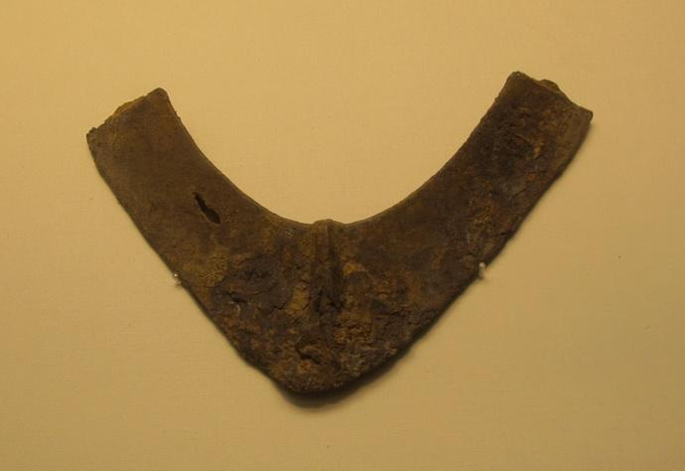
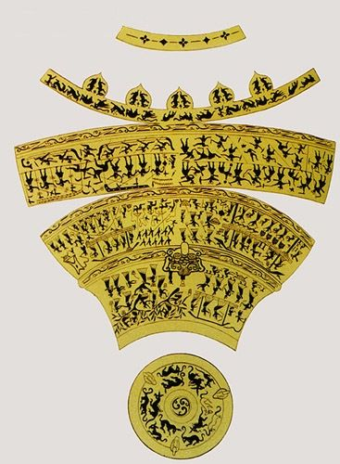
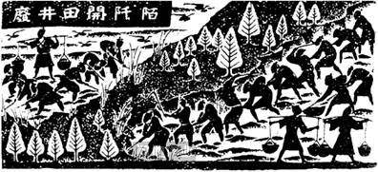
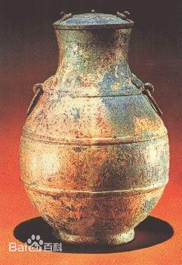
从群雄割据到大统一
图片背后的历史——铁犁铧、铜壶、“废井田，开阡陌”
“废井田，开阡陌”
战国时期铁犁铧
战国时期嵌错赏功宴乐铜壶
延迟符
延迟符

Slide 4
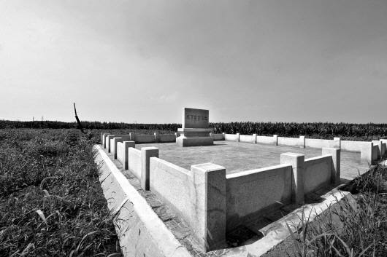
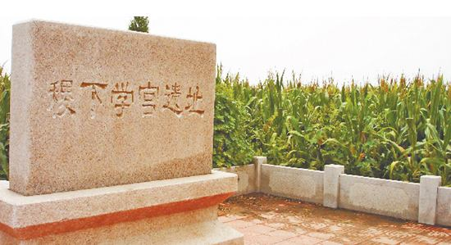
从群雄割据到大统一
百家争鸣
遗址背后的历史——“稷下学宫”遗址

Slide 5
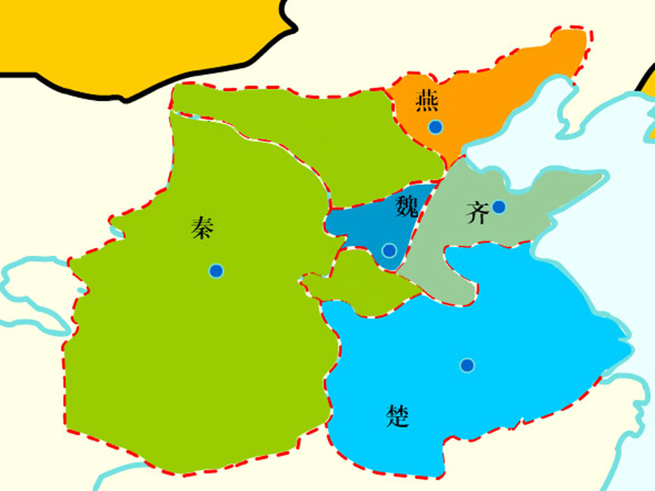
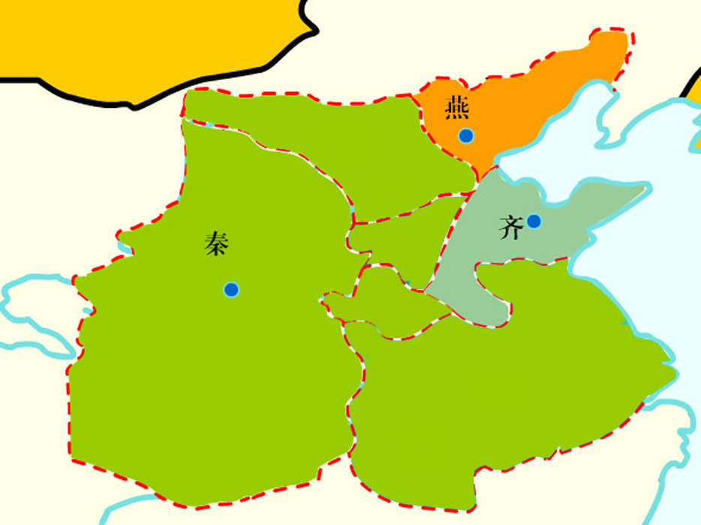
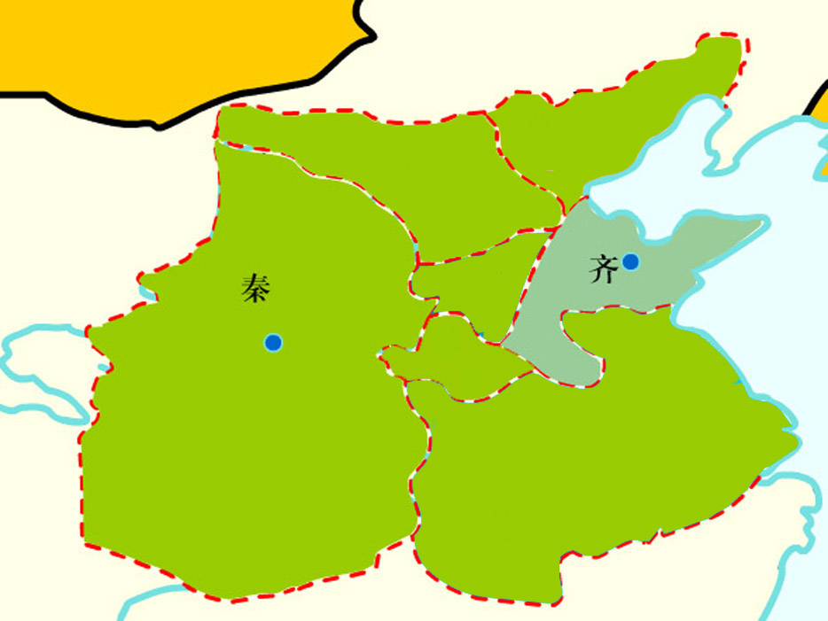
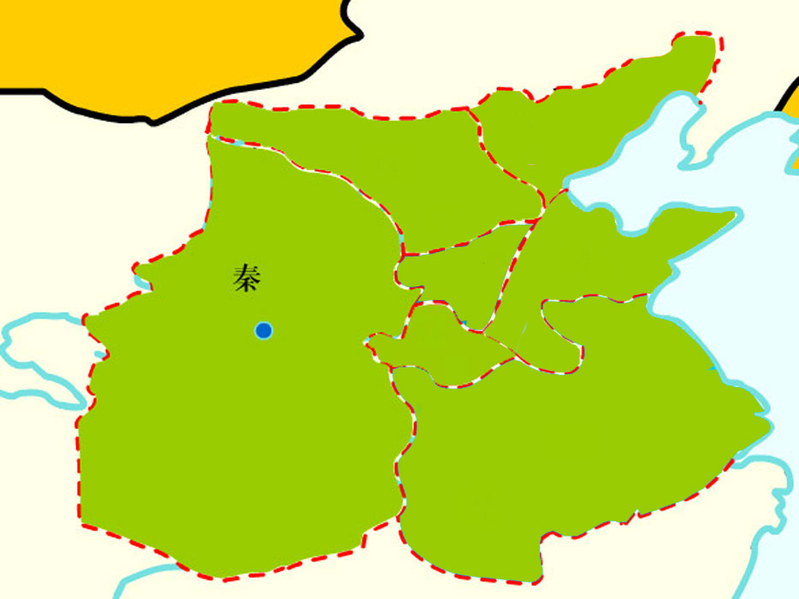
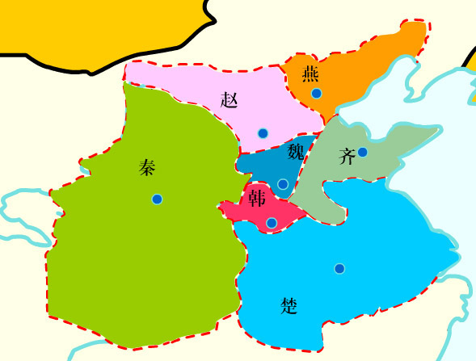
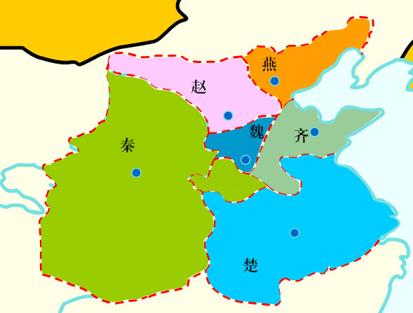
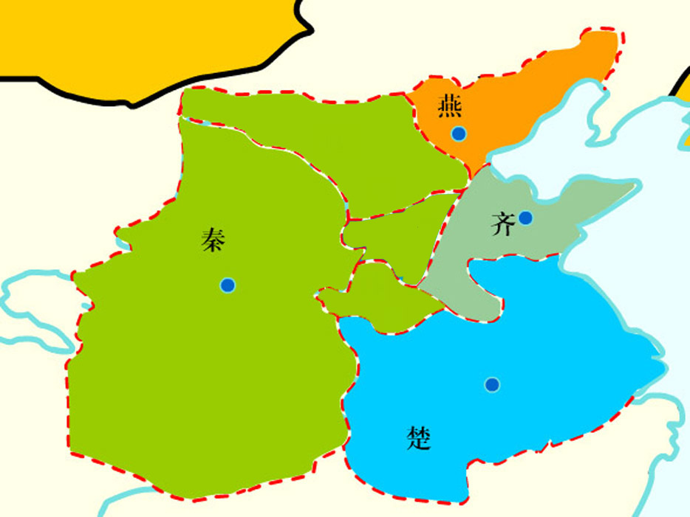
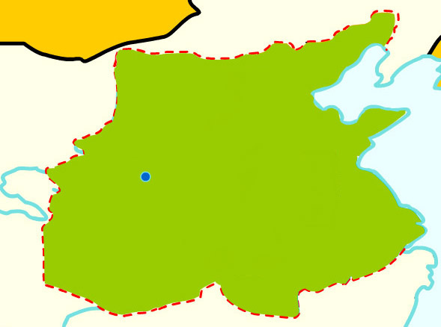
秦
咸阳
统一的过程

Slide 6
从群雄割据到大统一
在中国长达数千年的历史上，有过三次从根本上改变了中国的政治和社会结构的大革命。第一次发生于公元前221年，它结束了领主封建制，创立了实行中央集权制的帝国。
——斯塔夫里阿诺斯《全球通史》
中国之教，得孔子而后立；中国之政，得秦皇而后行；中国之境，得汉武而后定。三者皆中国之所以为中国也。
——夏曾佑

Slide 7
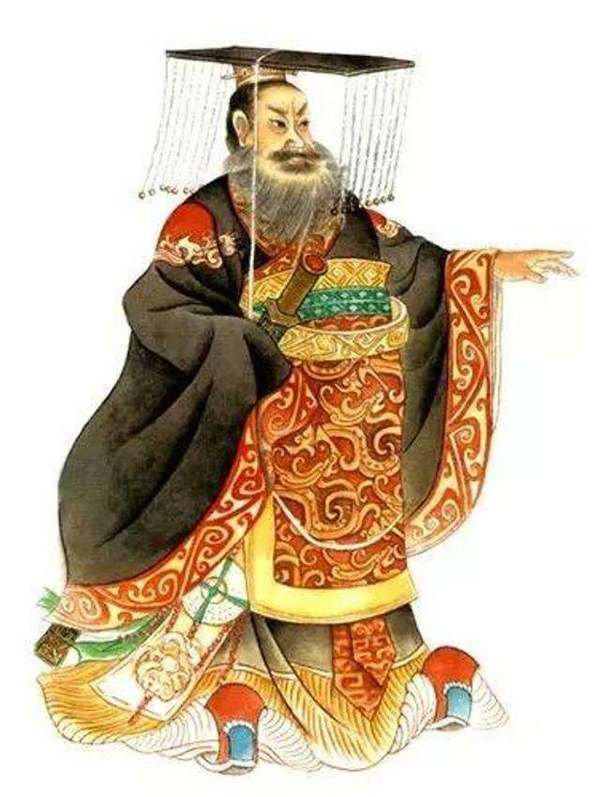
从群雄割据到大统一
然而，嬴政并没有满足于此，他认为：“一统天下，远非天下之大功业也！若论一统，夏商周三代也是一统，并非我秦独能耳。至大功业何在？在文明立治，在盘整天下，在使我华夏族群再造重生，已焕发勃勃生机！”

Slide 8
“始皇帝”与三公九卿
（一）以“皇帝”为核心的中央决策系统
材料一:
赢政“自以为功过五帝，地广三王”“今名号不更，无以称 成功、传后世”。群臣建议:“古有天皇，有地皇,有泰皇，泰皇最贵。臣等昧死上尊号，王为泰皇。”赢政决定:“去‘泰’著‘皇’,采上古“帝’位号,号日‘皇帝’。他如议。”
——《岳麓版必修Ⅰ：政治文明历程》
重新确定名号，秦王嬴政改称“皇帝”

Slide 9
“始皇帝”与三公九卿
材料二:
“天下事无小大皆决于上。”
——《史记•秦始皇本纪》
权力高度集中,皇权至高无上.
材料三:
“朕为始皇帝。后世以计数，二世三世至于万世，传之无穷。” ——《史记·秦始皇本纪》
“家天下”的皇位继承制。

Slide 10
“始皇帝”与三公九卿
（二）以“三公九卿”为轴心的中央政务系统
皇帝
百官之首 全国政务
副丞相
律令图籍
监察百官
（位低权重）
三公
太尉
丞相
御史大夫
负责军务
（虚位）
九卿
奉常
郎中令
卫尉
太仆
廷尉
典客
宗正
治粟内史
少府

Slide 11
材料四：
丞相绾等言：“诸侯初破，燕、齐、荆地远，不为置王，毋以填（zhèn）之。请立诸子，唯上幸许。”
——《史记·秦始皇本纪》
分封制？郡县制？
材料五：
廷尉李斯议曰：“周文武所封子弟同姓甚众，然後属疏远，相攻击如仇雠（chóu），诸侯更相诛伐，周天子弗能禁止。今海内赖陛下神灵一统，皆为郡县， ……天下无异意，则安宁之术也。置诸侯不便。”
——《史记·秦始皇本纪》

Slide 12
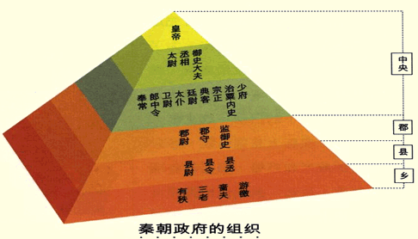
废分封，设郡县
（三）以“郡县”为基础的地方施政系统

Slide 13
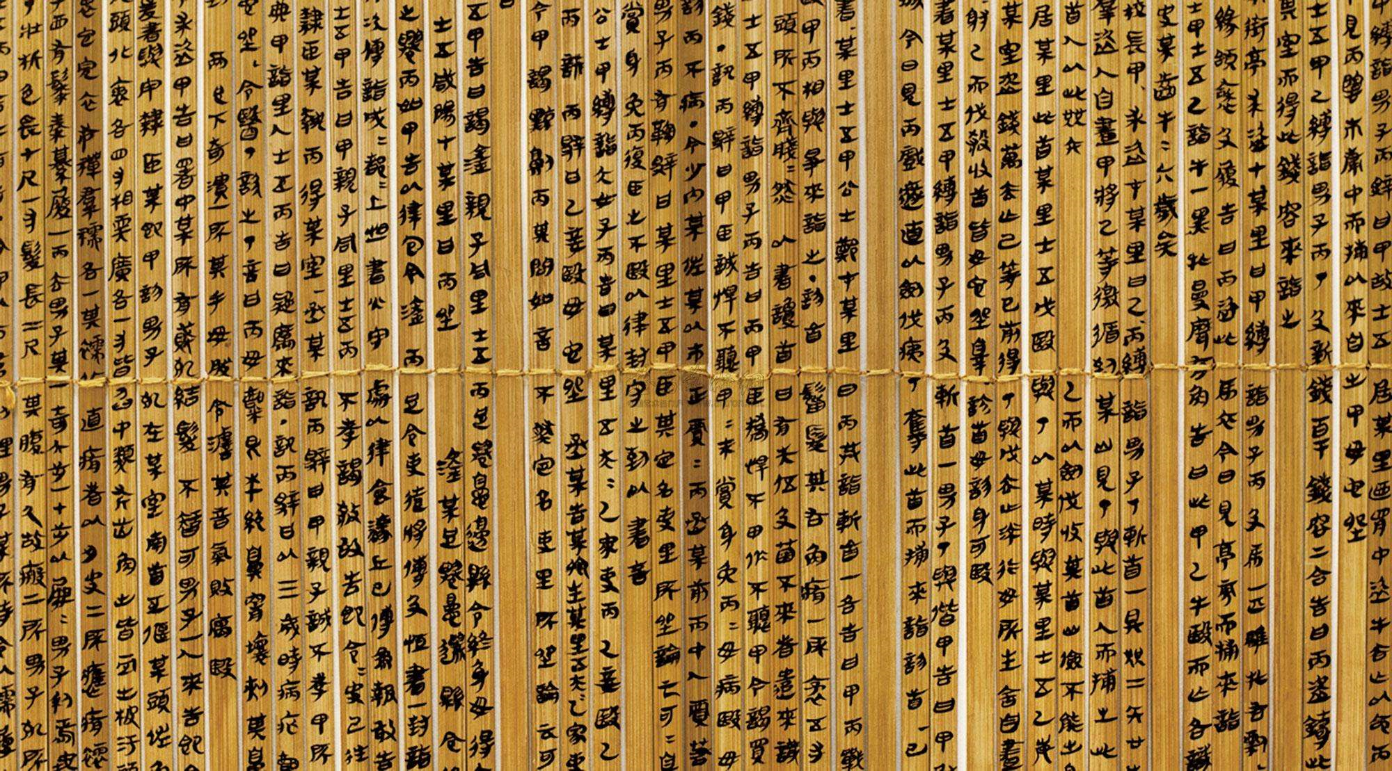
废分封，设郡县
（四）其他辅助措施
1.选官制度：
任免权由皇帝掌握
2.监察制度：
保障中央集权制度
3.法律制度：
轻罪重罚保障统治
云梦睡虎地秦简

Slide 14
1、中央决策系统：
皇帝制
2、中央政务系统：
三公九卿制
3、地方行政系统：
郡县制
4、其他辅助措施：
选官和考察制度
专制主义中央集权
地方集权于中央，中央集权于皇帝

Slide 15
1.彻底打破了传统的贵族分封制，奠定了中国大一统王朝制度的基础。
2.提高了行政效率，强化了对地方的控制。
3.对此后2000多年的中国政治与社会产生了重要影响。

